Slide 1
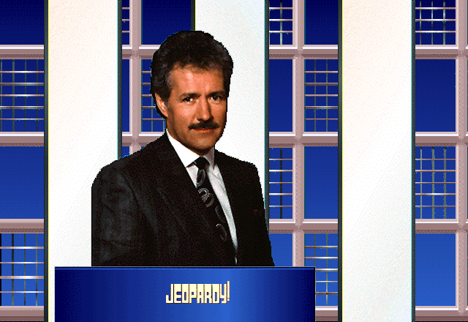


Slide 2
Materiales
y aparatos

Slide 3
Prendas
de vestir

Slide 4
Joyas

Slide 5
Sustantivos

Slide 6
Lugares

Slide 7
Civilización
maya

Slide 8
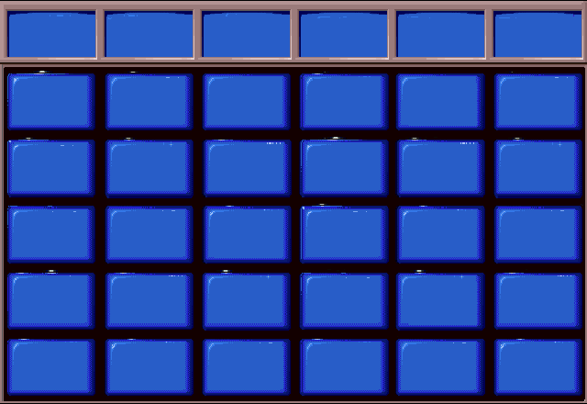
Materiales
y aparatos
Prendas
de vestir
Civilización
maya
Joyas
Sustantivos
Lugares
$100
$100
$100
$100
$100
$100
$200
$200
$200
$200
$200
$200
$300
$300
$300
$300
$300
$300
$400
$400
$400
$400
$400
$400
$500
$500
$500
$500
$500
$500

Slide 9
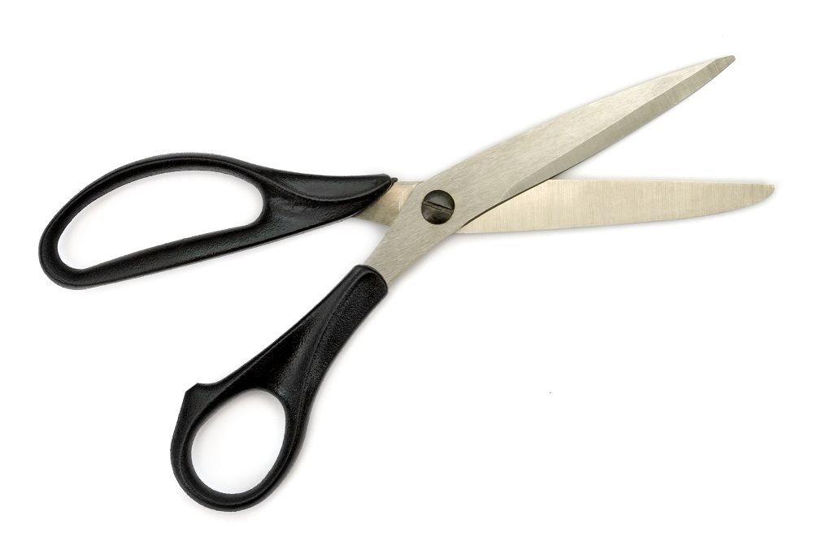
Las ___ son de acero inoxidable.

Slide 10
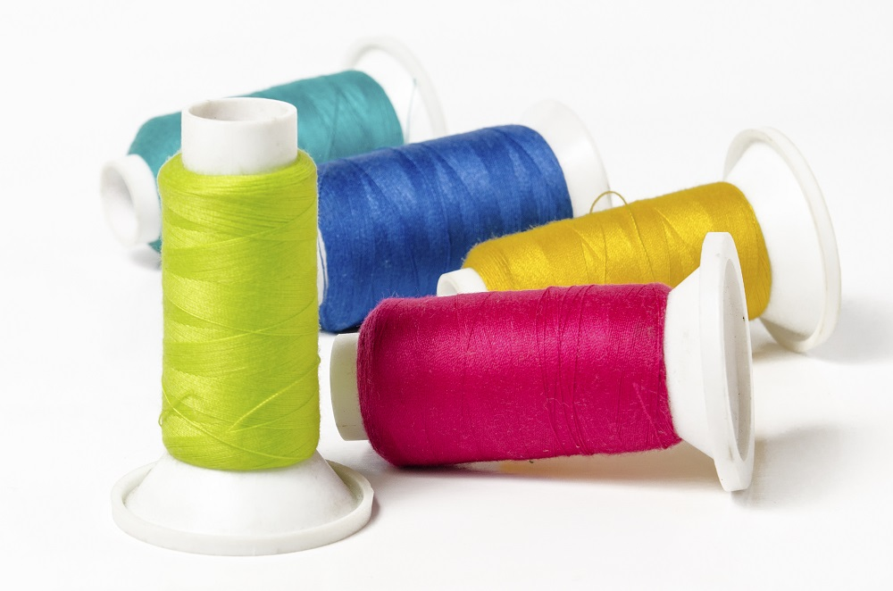
Los ____ son de algodón.

Slide 11
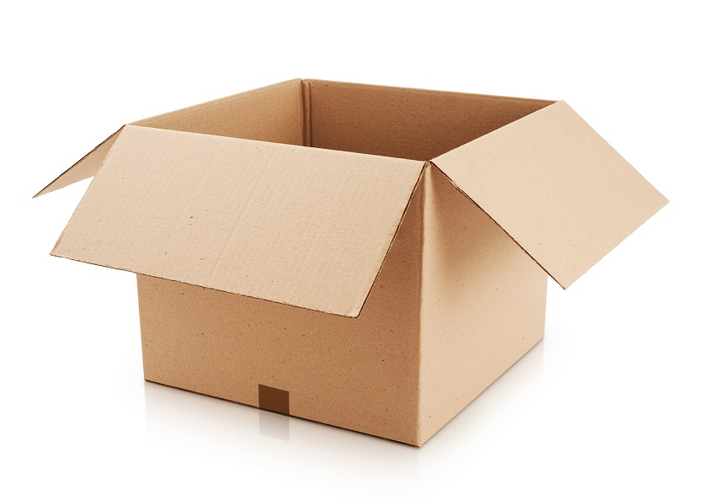
La ____ es de cartón.

Slide 12
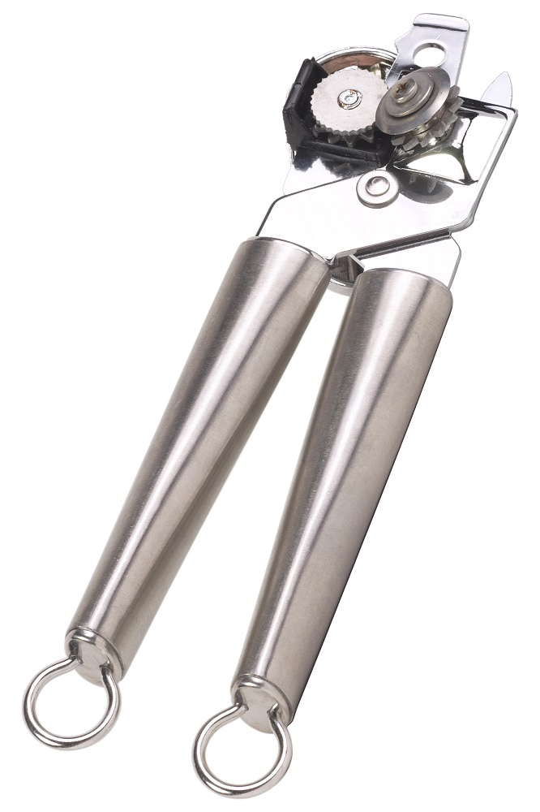
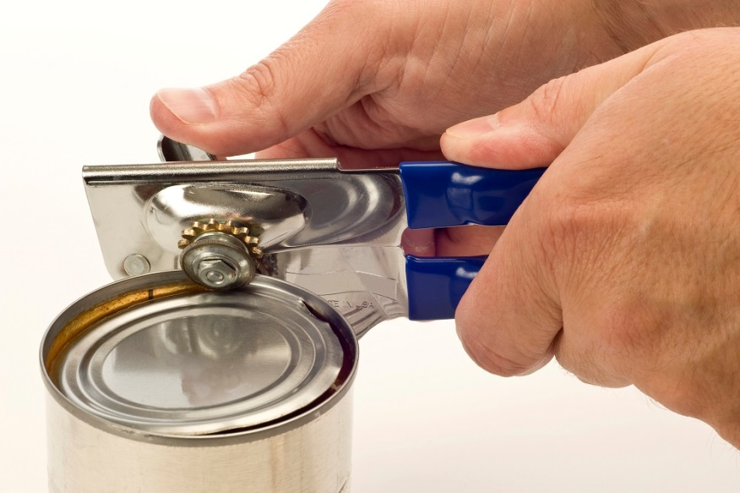
El ___ está hecho de metal y plástico.

Slide 13
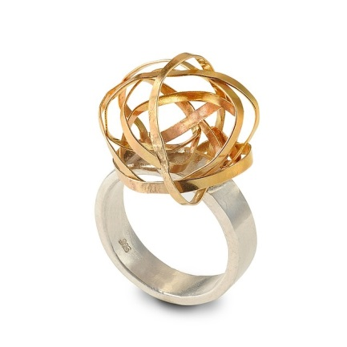
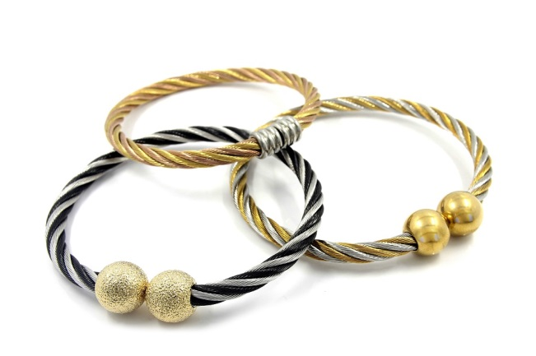
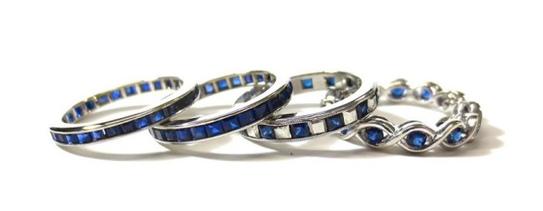
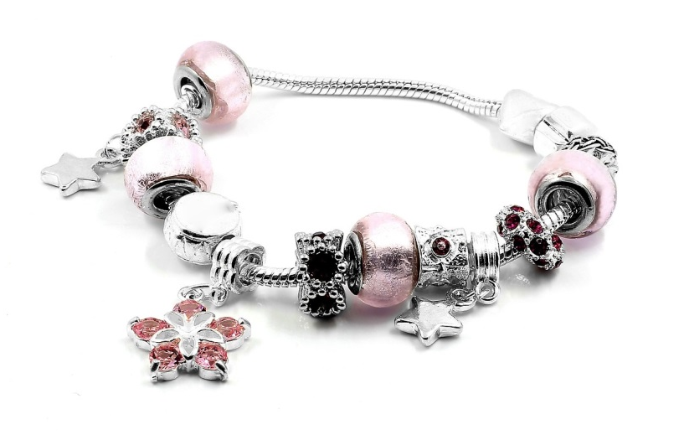
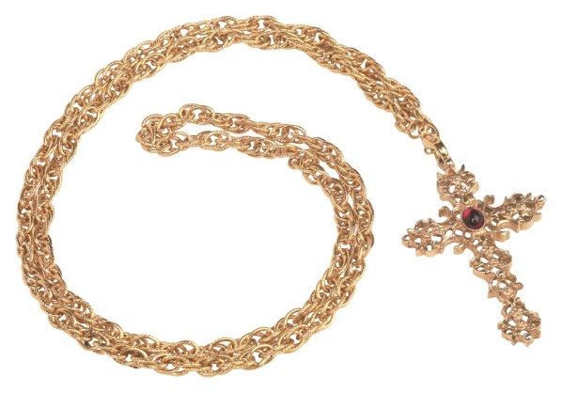
Las ___ son de oro y plata.

Slide 14
Se pone en el cuello
cuando hace frío.

Slide 15
Las mujeres y algunos
hombres los llevan
en las orejas.

Slide 16
Se ponen en las manos
cuando hace mucho frío.

Slide 17
Se usa para sujetar
los pantalones.

Slide 18
Las usamos para andar en
casa en vez de zapatos.

Slide 19
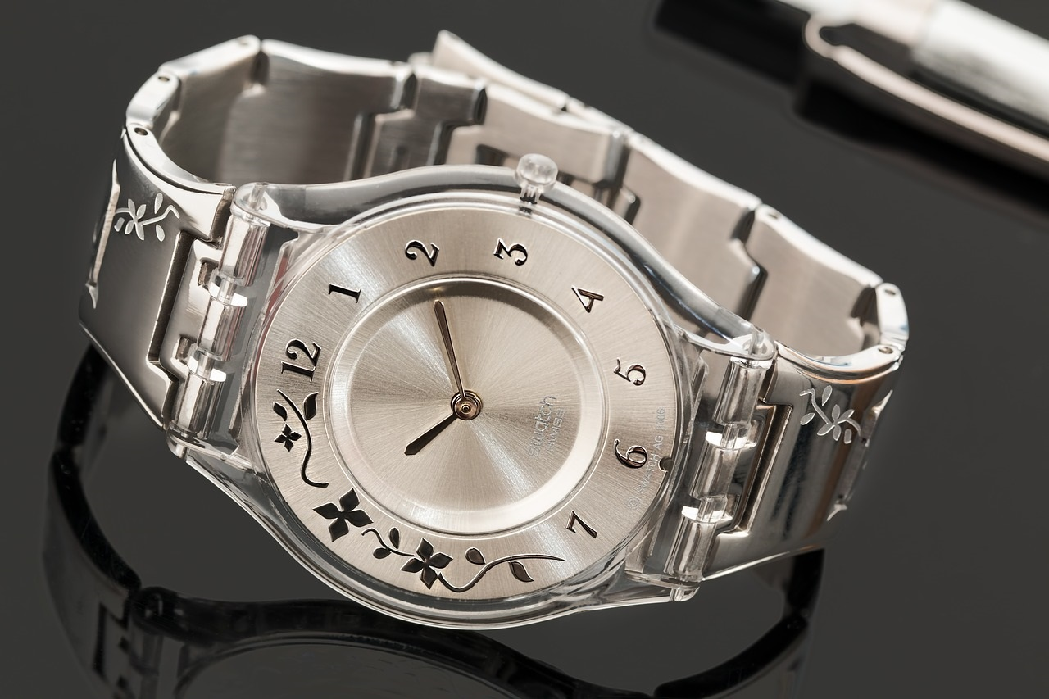

Slide 20
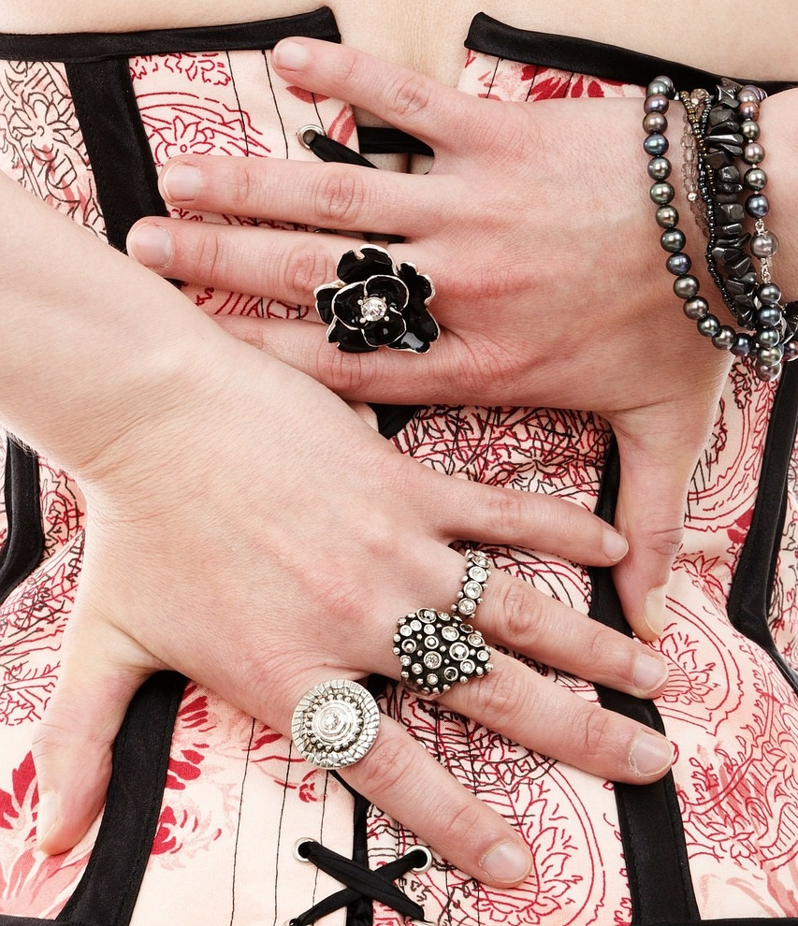

Slide 21
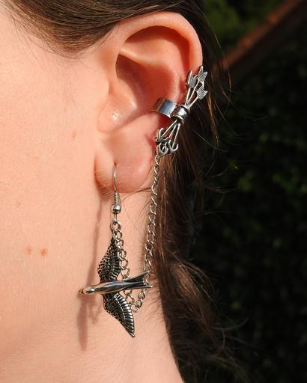
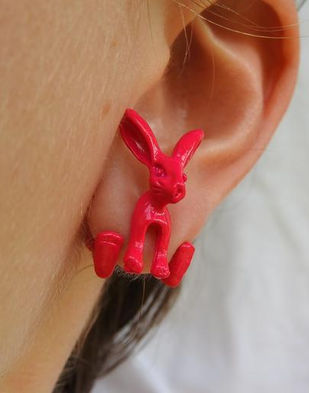

Slide 22
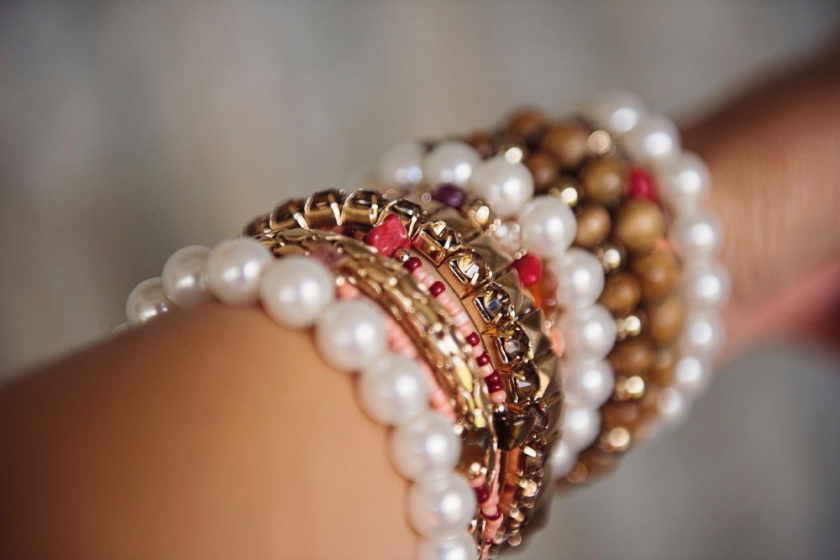

Slide 23
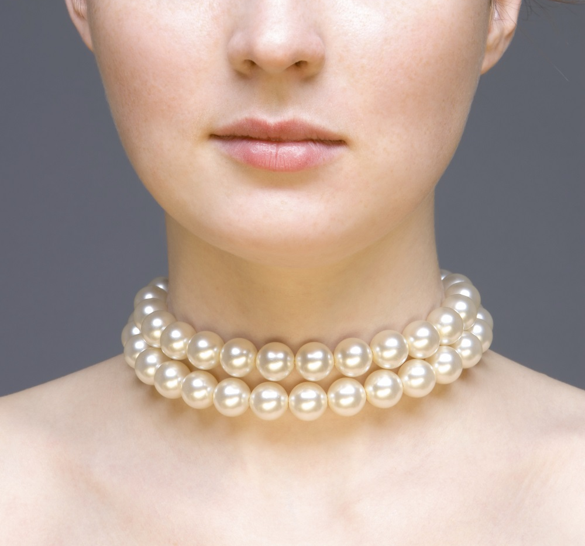

Slide 24
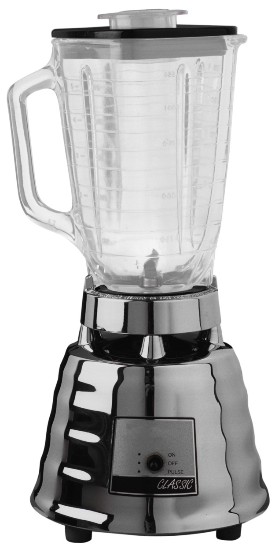

Slide 25
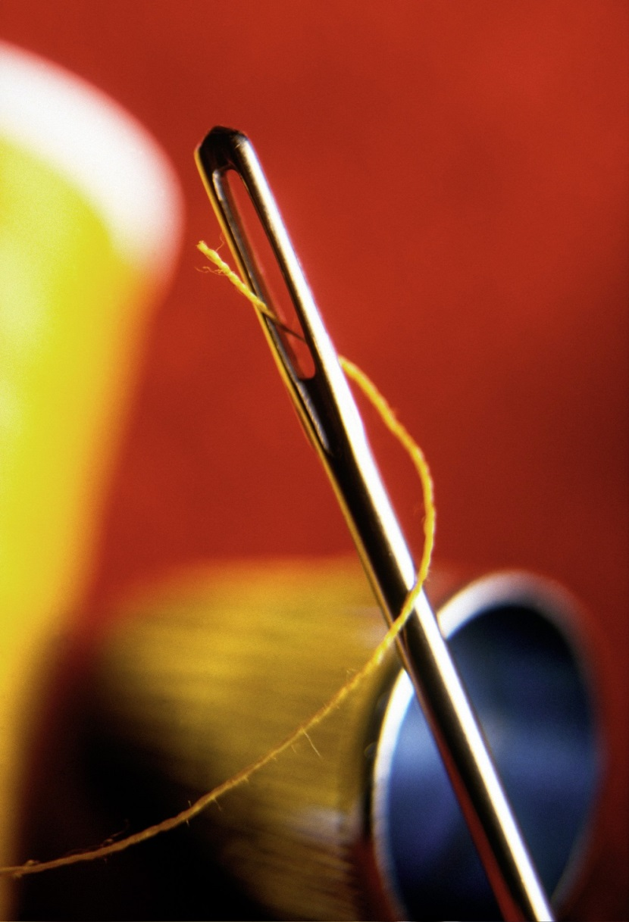

Slide 26
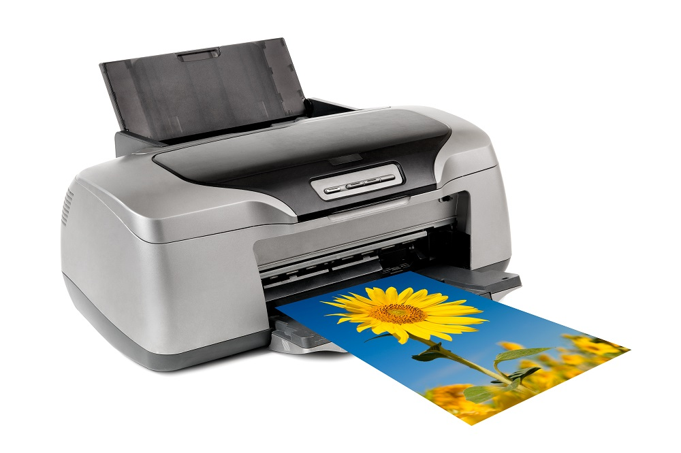

Slide 27
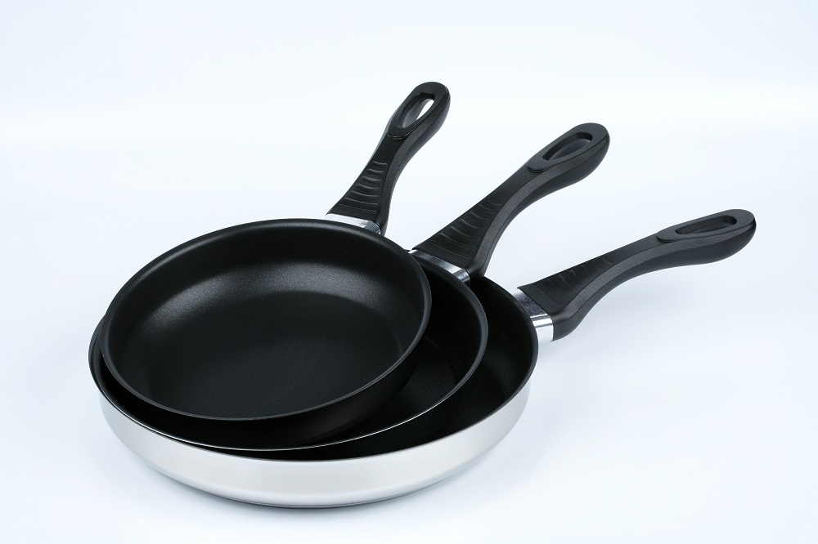

Slide 28
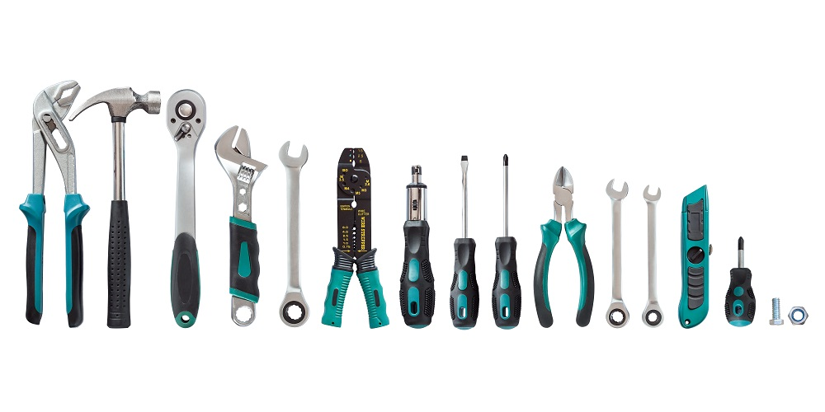

Slide 29
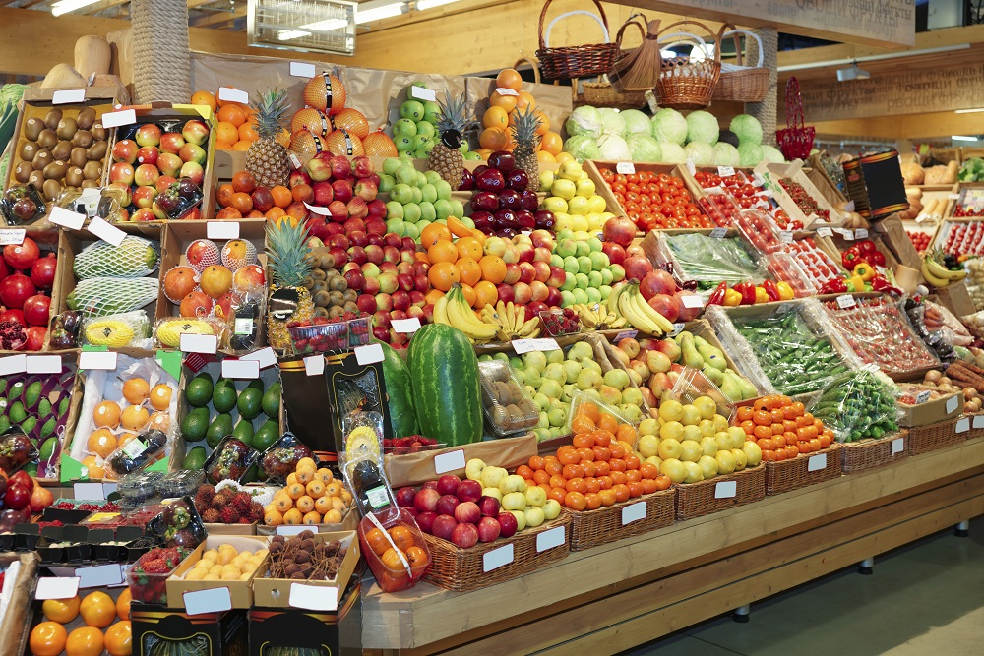

Slide 30
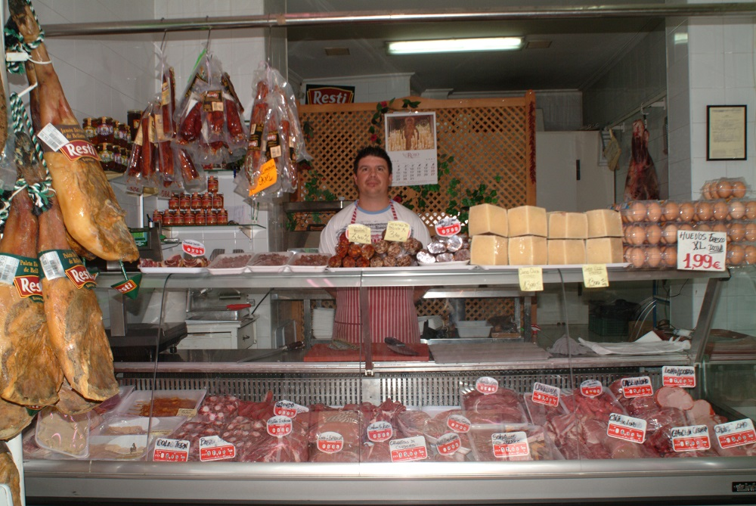

Slide 31
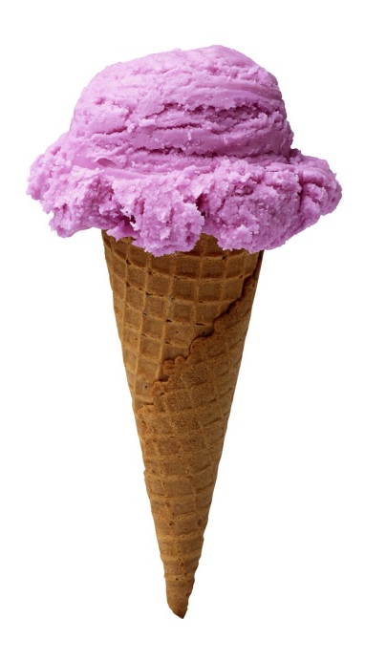
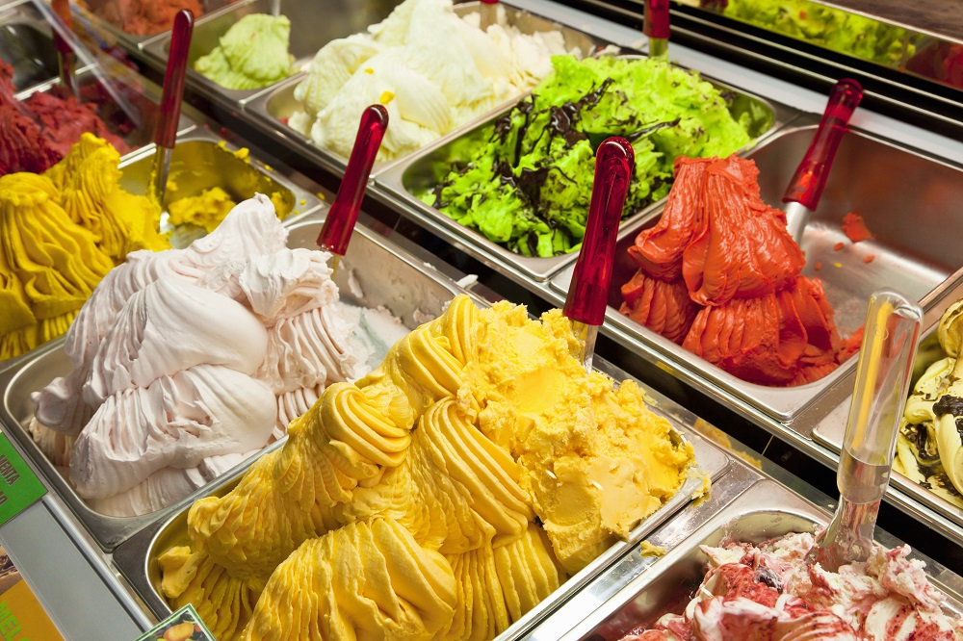

Slide 32
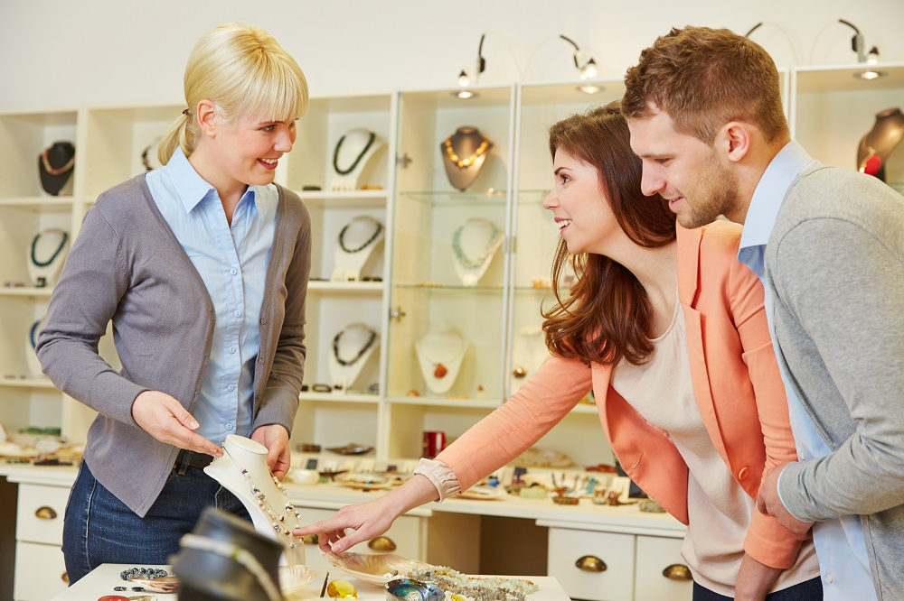

Slide 33
¡¡Doble
del día!!

Slide 34
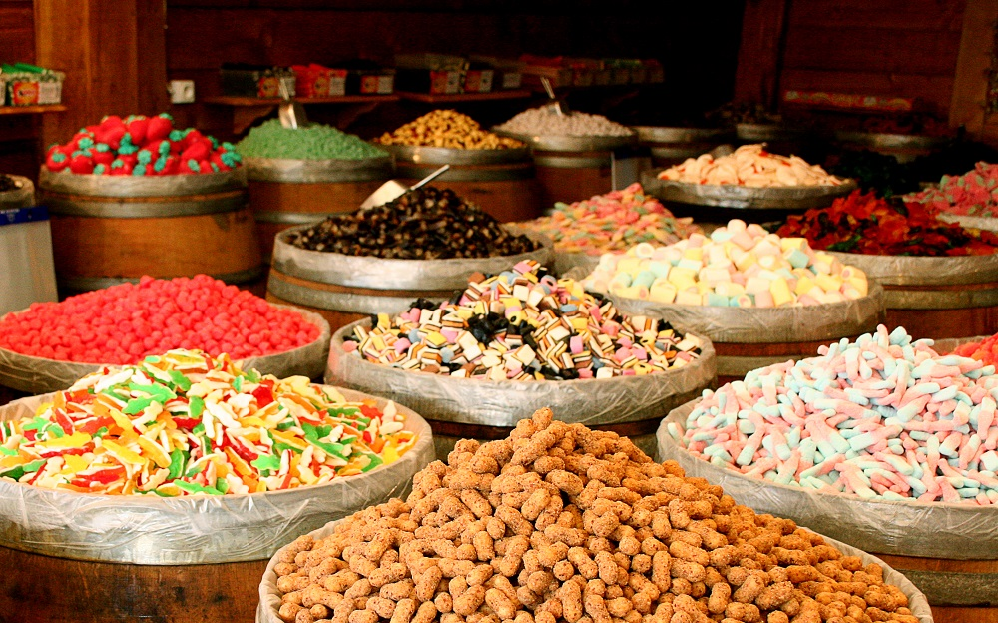

Slide 35
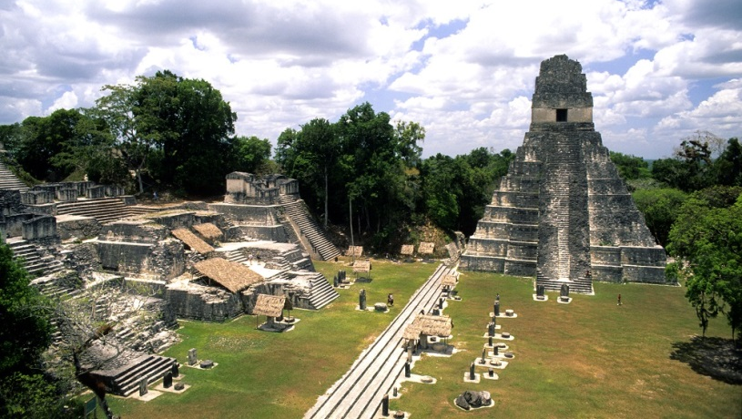
Nombre de la ciudad
más grande de la
américa precolombina.

Slide 36
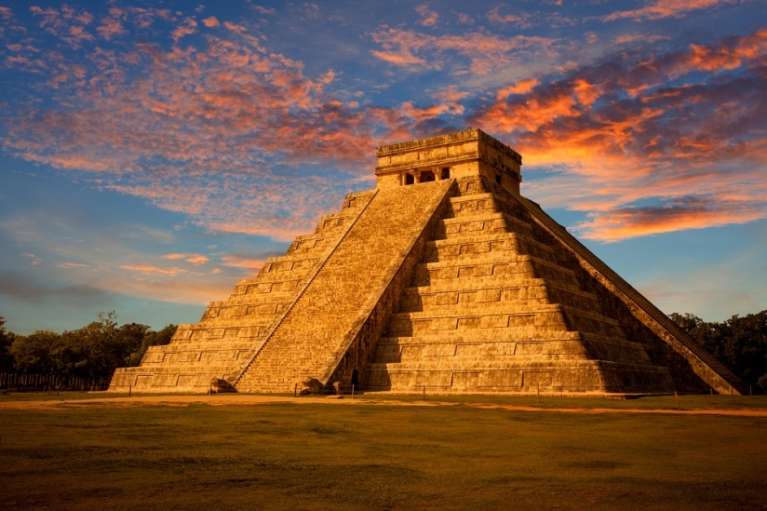
Nombre del centro
religioso y político
de Yucatán.

Slide 37
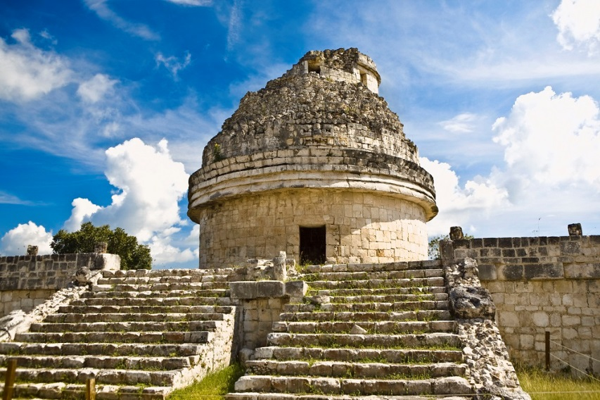
Nombre del observatorio
astronómico en
Chichén Itzá

Slide 38
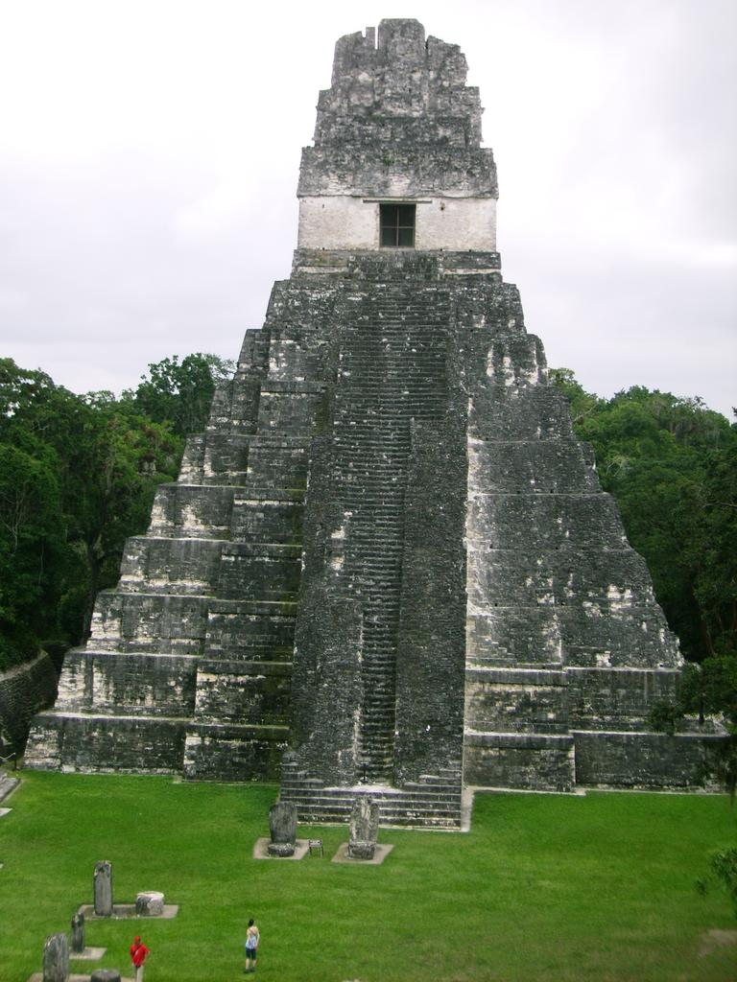
Nombre del templo funerario
construido en Tikal para
ceremonias rituales.

Slide 39
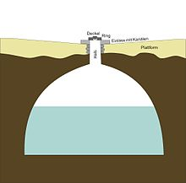
Nombre de las estructuras
en forma de botellas que
recogían el agua de la lluvia.

Slide 40
¡¡Jeopardy
doble!!

Slide 41
Más materiales

Slide 42
Más prendas
de vestir

Slide 43
Más lugares

Slide 44
Adjetivos

Slide 45
Por o para

Slide 46
Guatemala

Slide 47
Más
materiales
Más prendas
de vestir
Más lugares
Adjetivos
Por o para
Guatemala
$200
$200
$200
$200
$200
$200
$400
$400
$400
$400
$400
$400
$600
$600
$600
$600
$600
$600
$800
$800
$800
$800
$800
$800
$1000
$1000
$1000
$1000
$1000
$1000

Slide 48
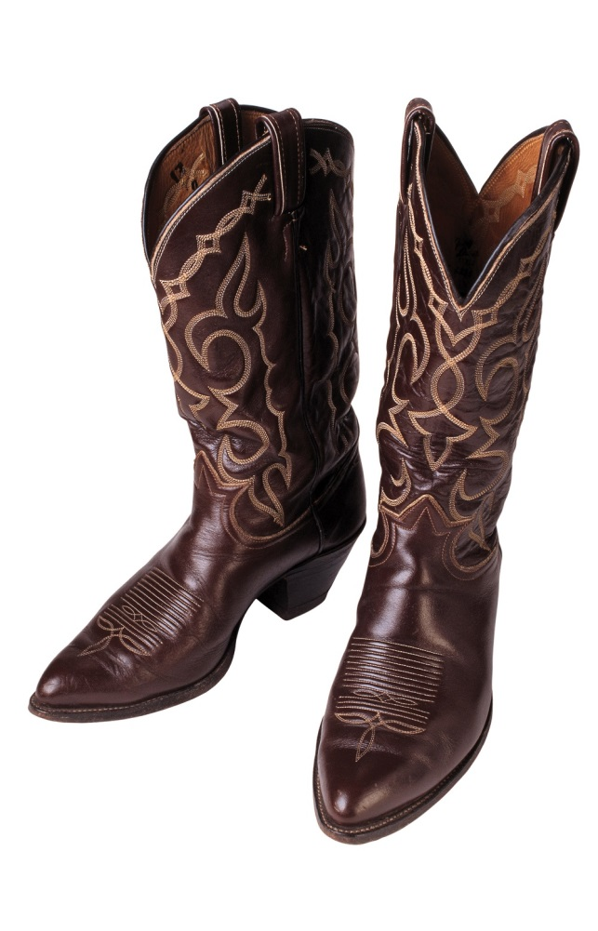
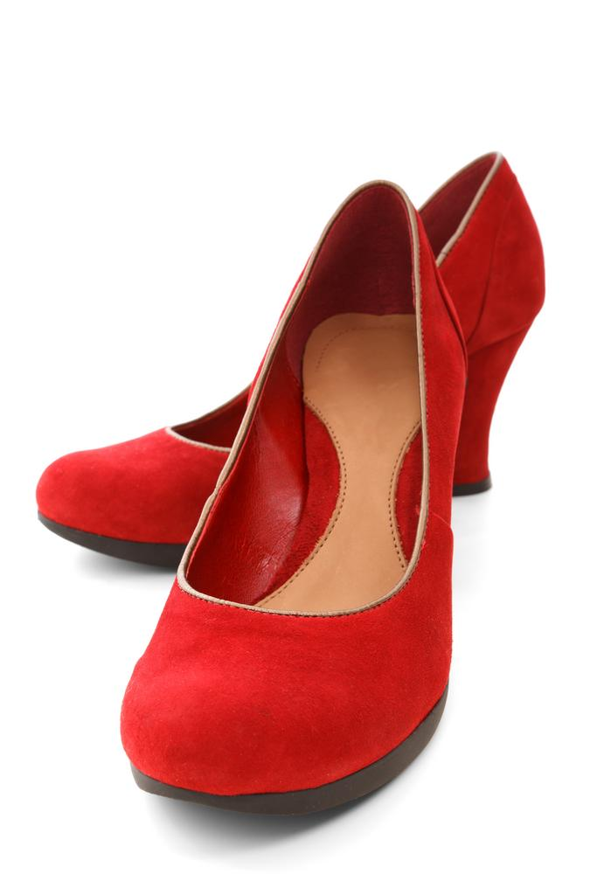
Las botas y los zapatos son de ____.

Slide 49
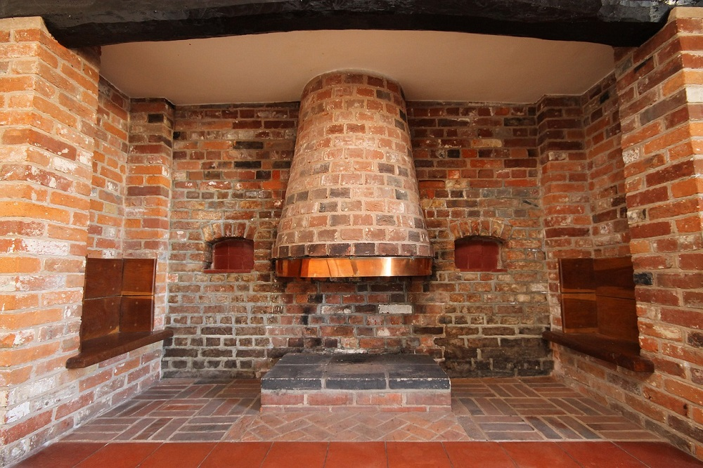
La chimenea y las paredes son de ____.

Slide 50
¡¡Doble
del día!!

Slide 51
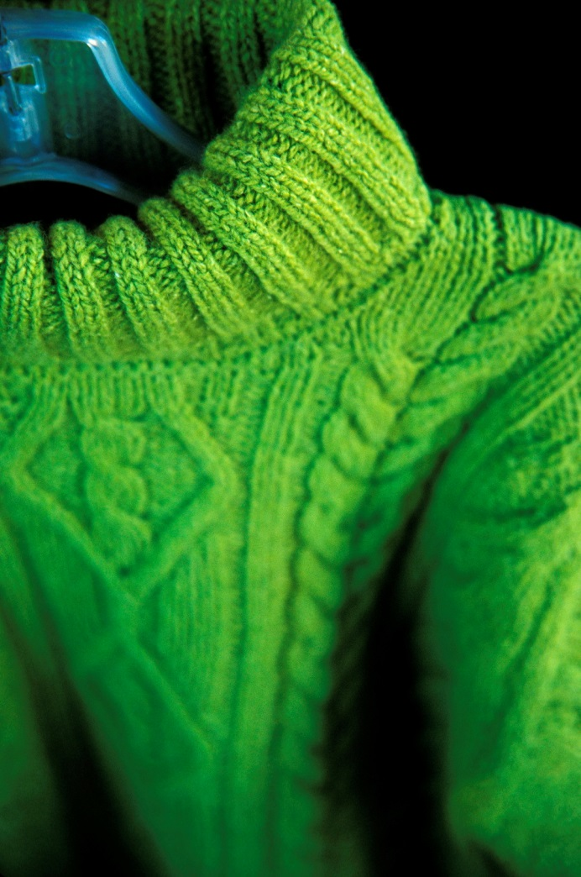
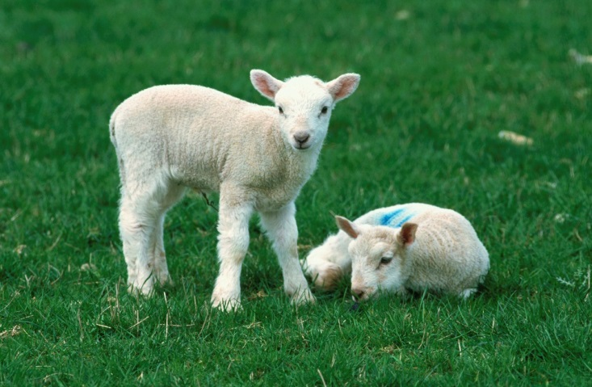
El suéter es de ____.

Slide 52
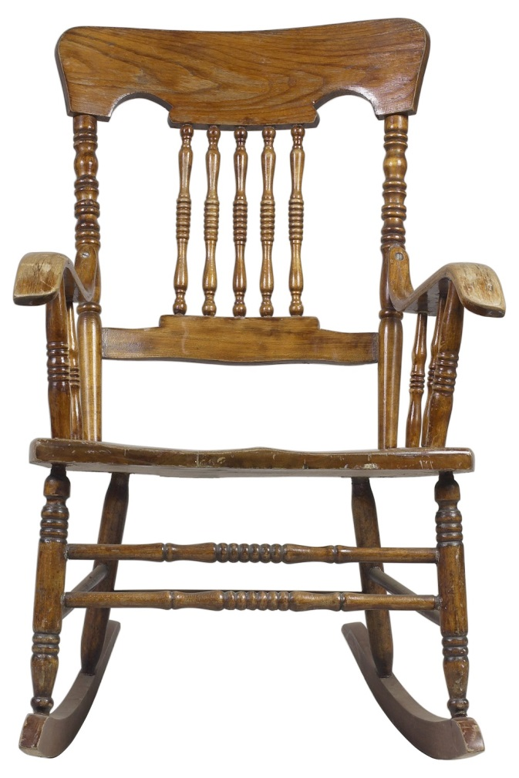
La mecedora es de ____.

Slide 53
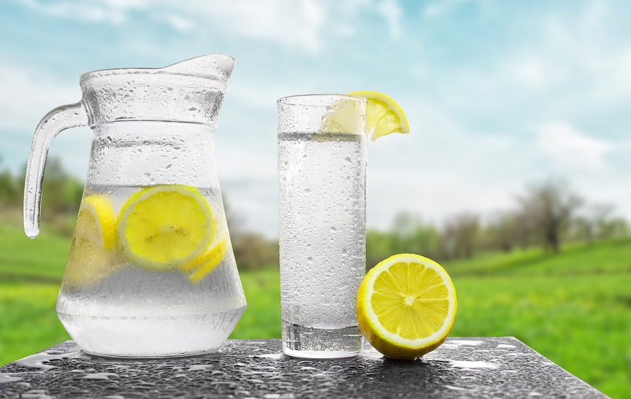
El vaso y la jarra son de ____.

Slide 54
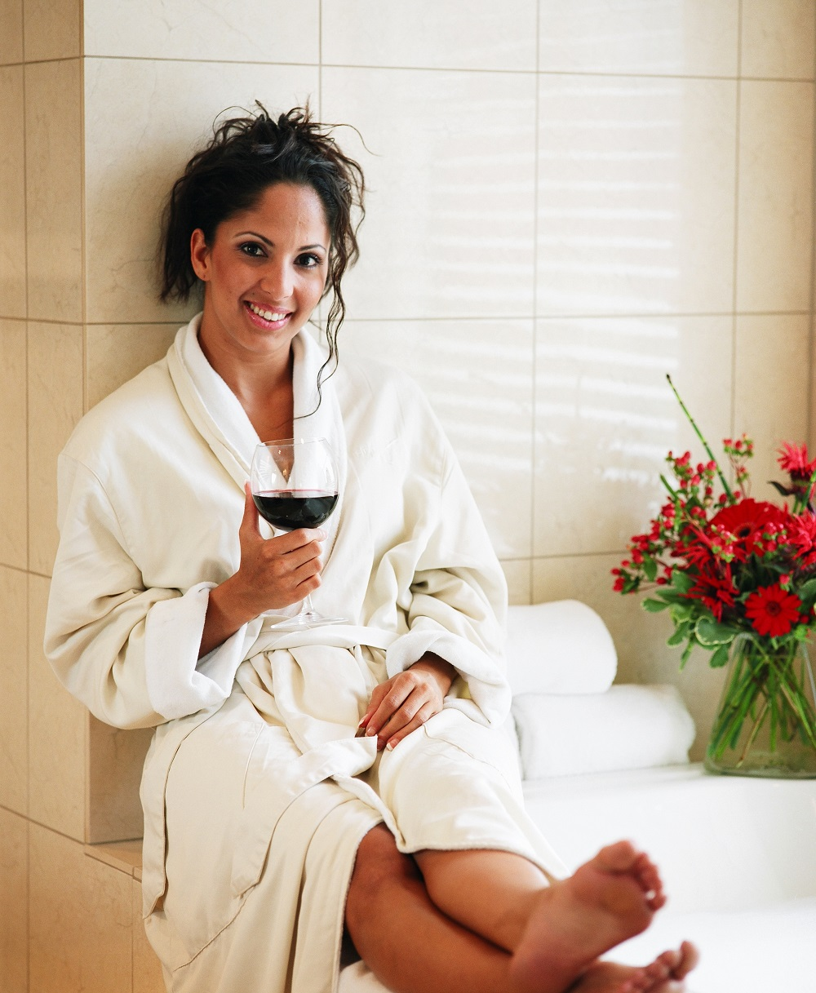

Slide 55
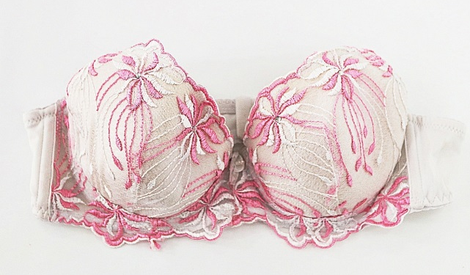
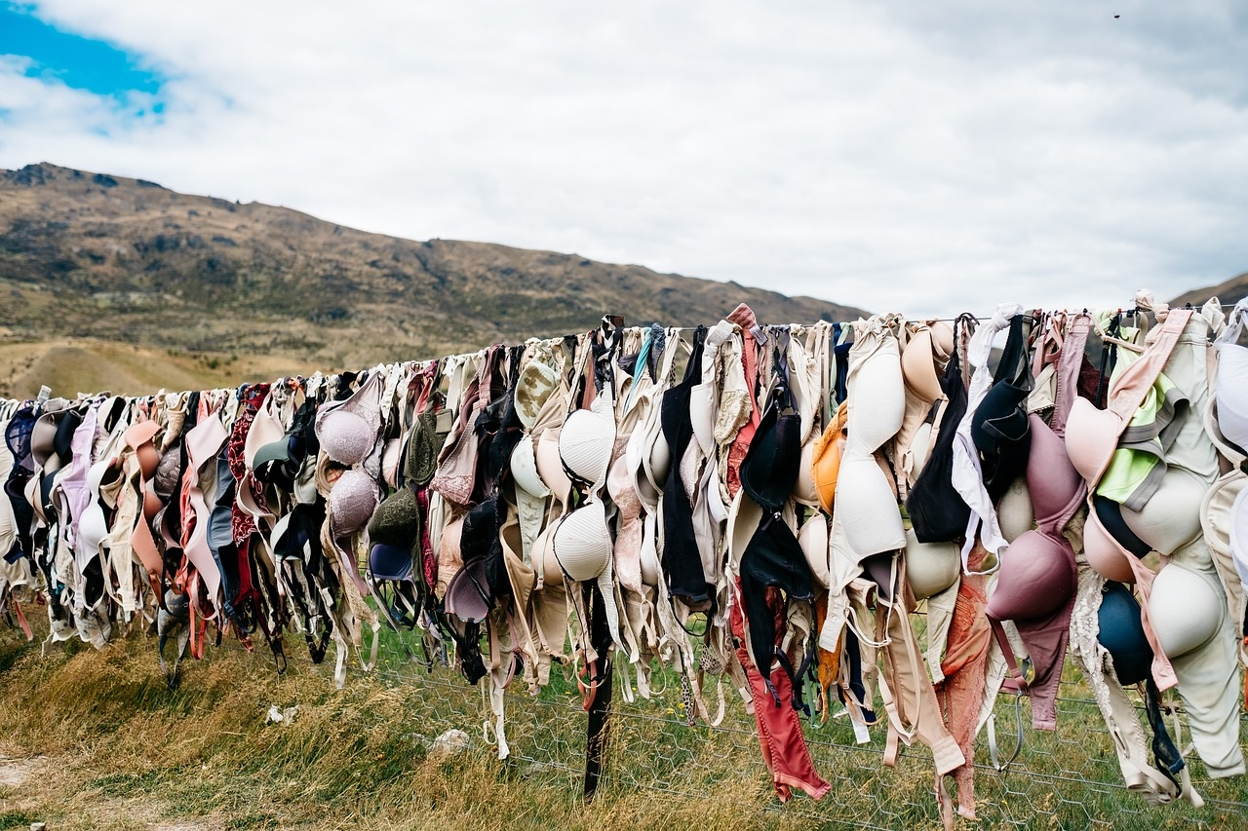

Slide 56
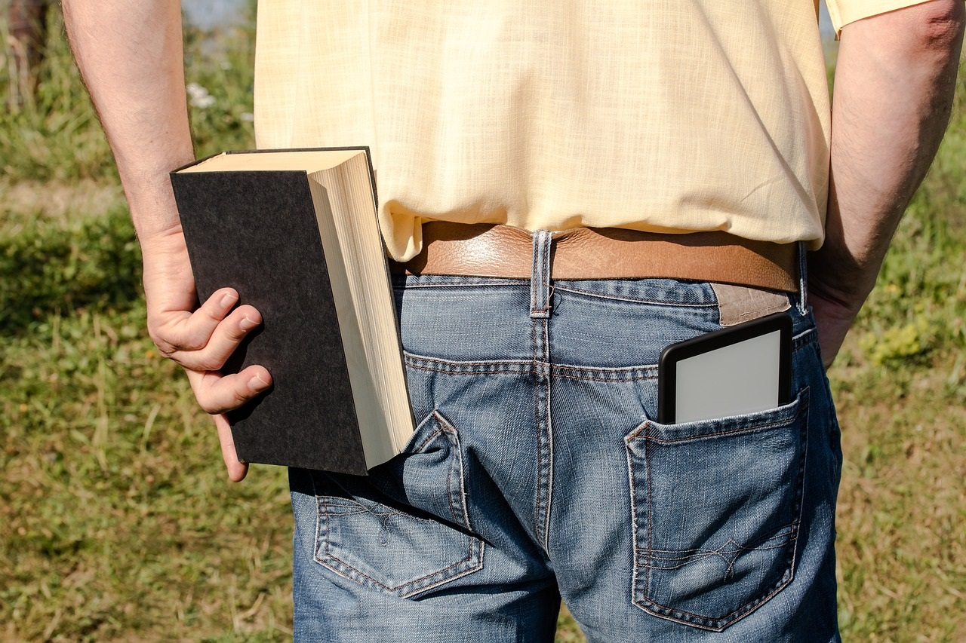

Slide 57
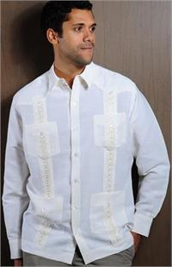
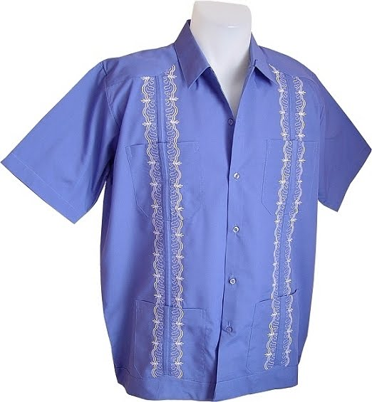

Slide 58
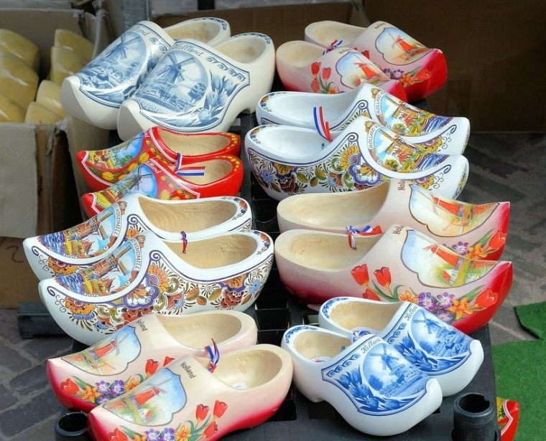
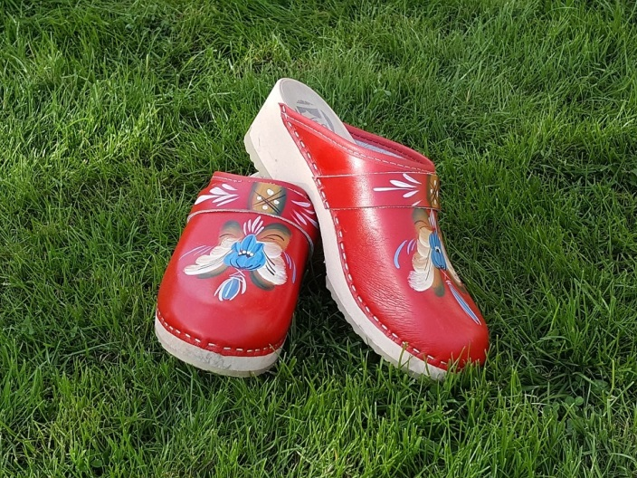
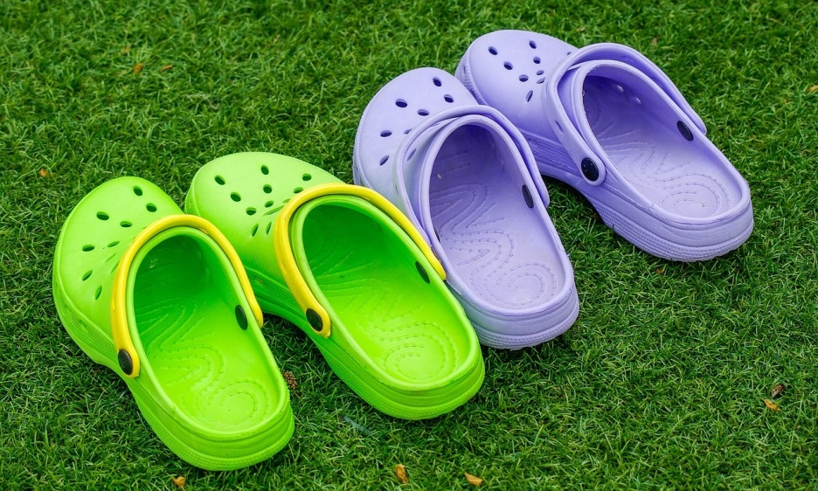

Slide 59


Slide 60


Slide 61


Slide 62


Slide 63


Slide 64

Esta tela tiene ____ de muchos colores.

Slide 65

Lazo rojo de___ blancos.

Slide 66

Mantel de ___.

Slide 67

Los sombreros son de ____
horizontales de muchos colores.

Slide 68

Este jet privado es de ____; todo
está hecho de primera calidad.

Slide 69
Yo pagué $85 dólares
____ este vestido.

Slide 70
Yo compré esta
mecedora ____
mi abuela.

Slide 71
Anoche paseamos
_____ el lago.

Slide 72
¡Estaba tan cansada que
dormí ____ 12 horas!

Slide 73
Mañana salgo
___ Madrid.

Slide 74
Ropa típica que llevan las
guatemaltecas indígenas.

Slide 75
Libro sagrado de
los mayas quiché.

Slide 76
blank

Slide 77

Lago más profundo
del mundo donde
hay 3 volcanes.

Slide 78

Iglesia que tiene
una fachada
decorada con
colores vivos.

Slide 79

Activista guatemalteca
ganadora del Premio Nobel
de la Paz en 1992.

Slide 80
Jeopardy
final
nombre

Slide 81
Nombre del pájaro y
moneda nacional de
Guatemala

Slide 82

Quetzal

